Slide 1


Slide 2

Министерство юстиции Российской Федерации (Минюст России) — федеральный орган исполнительной власти, осуществляющий выработку государственной политики (государственное управление) и нормативно-правовое регулирование в сфере юстиции, а также координирующий деятельность в этой сфере иных федеральных органов исполнительной власти.

Slide 3
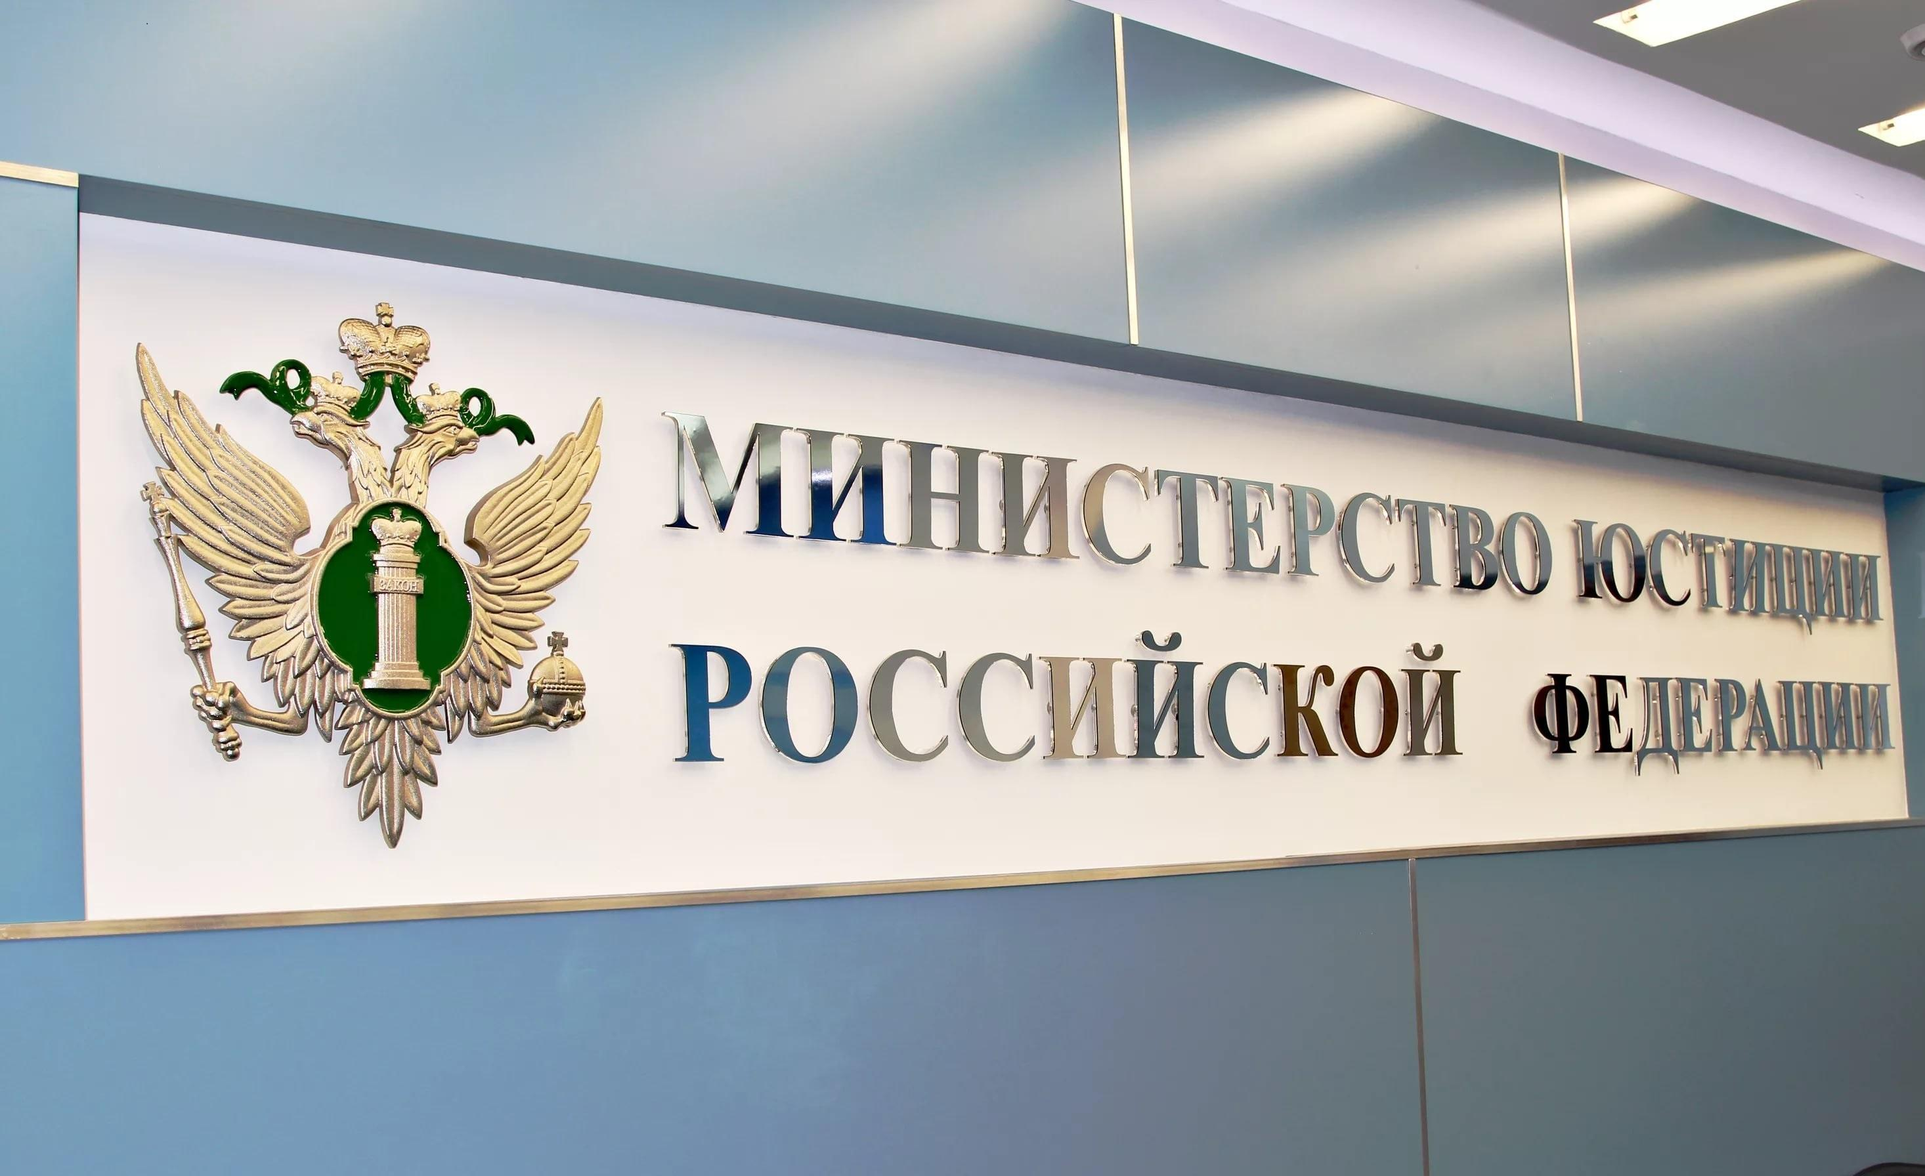
История Минюста России
Министерство юстиции было учреждено 8 сентября 1802 года Манифестом Александра I
«Об учреждении министерств». Этим же документом в составе Правительства предусматривалась должность министра юстиции, и он одновременно являлся генерал-прокурором Российской империи.
На Министерство юстиции были возложены функции подготовки законодательных актов, а также управления деятельностью судов и прокуратуры

Slide 4


8 сентября 2022
Министерству юстиции
Российской Федерации
220 лет!

Slide 5
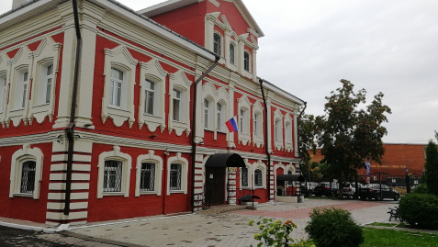
Управление Министерства юстиции Российской Федерации по Тульской области
Приоритетные направления деятельности
Правовая и антикоррупционная экспертиза
Федеральный регистр нормативных правовых актов
Государственный реестр муниципальных образований
Уставы муниципальных образований
Деятельность в сфере некоммерческих организаций
Деятельность в сфере адвокатуры
Деятельность в сфере органов ЗАГС
Международная правовая помощь
Бесплатная юридическая помощь
Апостиль

Slide 6

Отдел по вопросам регионального законодательства и регистрации уставов муниципальных образований Управления Министерства юстиции Российской Федерации по Тульской области осуществляет следующие полномочия:
проводит правовую экспертизу нормативных правовых актов субъектов Российской Федерации на предмет их соответствия Конституции Российской Федерации и федеральному законодательству;
осуществляет ведение федерального регистра нормативных правовых актов субъектов Российской Федерации, обеспечивает в установленном порядке представление сведений, содержащих в федеральном регистре;
осуществляет государственную регистрацию уставов муниципальных образований и муниципальных правовых актов о внесении изменений в уставы муниципальных образований;
ведет государственный реестр уставов муниципальных образований Российской Федерации, обеспечивает в установленном порядке предоставление сведений из указанного реестра;
ведет государственный реестр муниципальных образований Российской Федерации, обеспечивает в установленном порядке предоставление сведений из указанного реестра;
оказывает органам государственной власти субъекта Российской Федерации и местного самоуправления методическую помощь по вопросам совершенствования законодательства субъекта Российской Федерации, обеспечения соответствия уставов муниципальных образований законодательству Российской Федерации и субъекта Российской Федерации и организации учета их нормативных правовых актов.

Slide 7

Нормативные документы в сфере регистрации уставов муниципальных образований
Федеральный закон от 06.10.2003 № 131-ФЗ
«Об общих принципах организации местного самоуправления в Российской Федерации»
Федеральный закон от 21.07.2005 № 97-ФЗ «О государственной регистрации уставов муниципальных образований»
Постановление Правительства Российской Федерации
от 08.02.2017 № 151 «О ведении государственного реестра муниципальных образований Российской Федерации»
Приказ Минюста России от 01.02.2017 № 9 «Об утверждении Методических рекомендаций по проведению территориальными органами Минюста России государственной регистрации уставов муниципальных образований, муниципальных правовых актов о внесении изменений в уставы муниципальных образований»
Приказ Минюста России от 20.05.2021 № 79 «Об утверждении порядка ведения государственного реестра уставов муниципальных образований и обеспечения доступности сведений, включенных в него, порядка и форматов представления на государственную регистрацию уставов муниципальных образований, муниципальных правовых актов о внесении изменений в уставы муниципальных образований в электронном виде, а также порядка направления уведомления о включении сведений об указанных актах в государственный реестр уставов муниципальных образований субъекта Российской Федерации и формы такого уведомления»

Slide 8
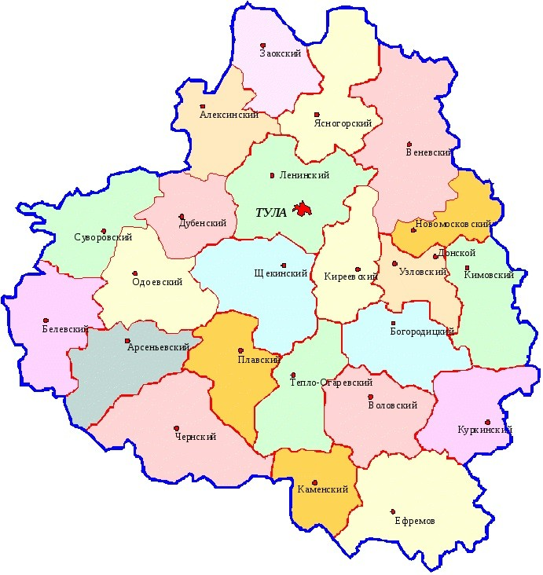
Муниципальные образования Тульской области :
Муниципальные районы 19
Городские поселения 23
Сельские поселения 54
Городские округа 7

Slide 9

Для государственной регистрации устава муниципального образования представляются:
1) устав муниципального образования, решение представительного органа муниципального образования либо решение схода граждан о принятии устава муниципального образования в одном экземпляре, а также на электронном носителе;
2) протокол заседания представительного органа муниципального образования либо протокол схода граждан, на которых был принят устав муниципального образования;
3) сведения об источниках и о датах официального опубликования (обнародования) проекта устава муниципального образования, муниципального правового акта о порядке учета предложений по этому проекту и порядке участия граждан в его обсуждении, а также сведения о результатах публичных слушаний по проекту устава муниципального образования.

Slide 10

Отказ в государственной регистрации Устава муниципального образования
Устав муниципального образования, муниципальный правовой акт о внесении изменений в устав муниципального образования, представленные для государственной регистрации, возвращаются главе муниципального образования при наличии одного из следующих оснований:
1) представлен не полный пакет документов;
2) представленные документы не соответствуют требованиям, установленным законом;
3) устав муниципального образования, муниципальный правовой акт о внесении изменений в устав муниципального образования направлены в регистрирующий орган лицом, не предусмотренным законом;
4) порядок представления документов в электронном виде нарушен и (или) представленные документы не соответствуют форматам, определенным уполномоченным федеральным органом исполнительной власти в сфере регистрации уставов муниципальных образований.

Slide 11

Этапы регистрации
Принятие проекта решения о внесении изменений в Устав МО и его
опубликование
Предоставление документов на регистрацию в Управление Министерства юстиции Российской Федерации
Принятие решения о государственной регистрации
Принятие решения о внесении изменений в Устав муниципального образования
Регистрация решения о внесении изменений в Устав муниципального образования и направление уведомления
Опубликование зарегистрированного решения о внесении изменений в Устав муниципального образования
Проведение публичных слушаний по проекту решения
15 дней
30 дней

Slide 12

Зарегистрированный Устав муниципального образования (муниципальный правовой акт о внесении изменений в устав муниципального образования) размещается на портале Министерства юстиции Российской Федерации «Нормативные правовые акты в Российской Федерации»

Slide 13
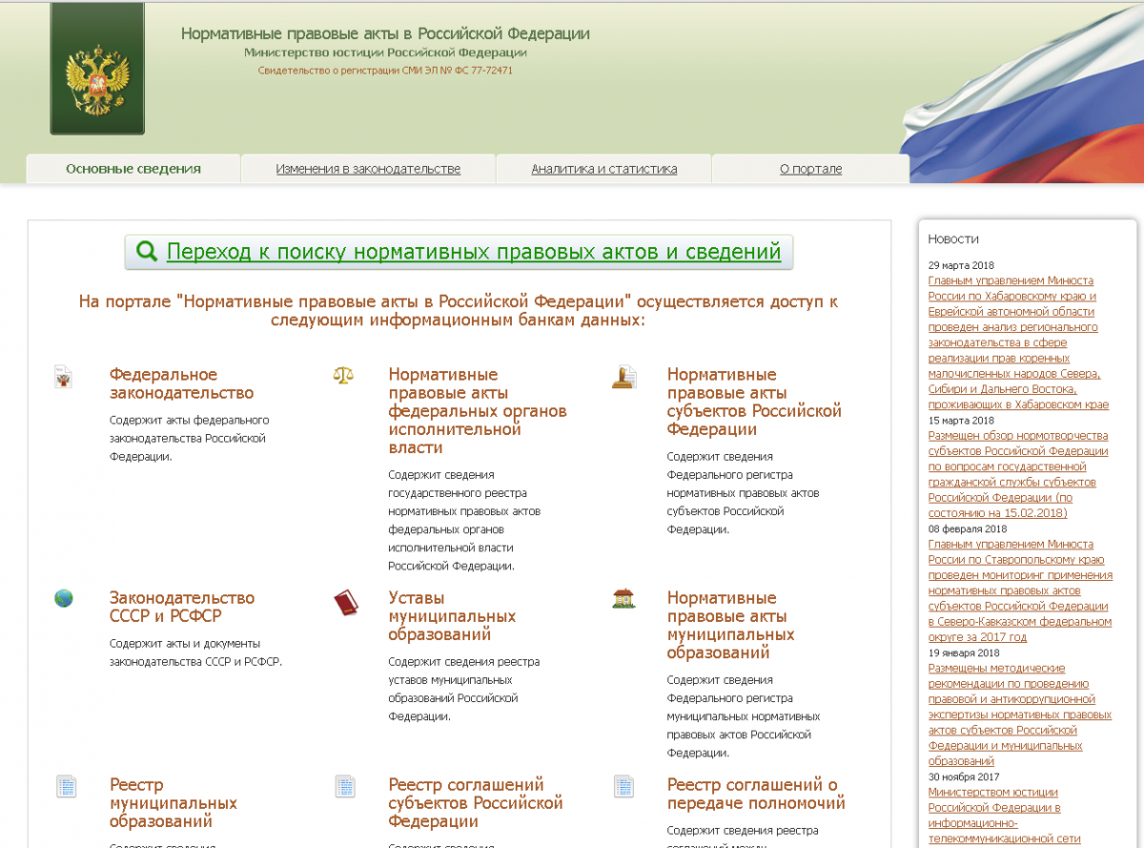

Slide 14

На портал добавляются следующие сведения:
Текст Устава (муниципального правового акта о внесении изменений в Устав муниципального образования)
Образ в формате PDF
Протокол
Сведения об опубликовании (обнародовании) проекта Устава (муниципального правового акта о внесении изменений в Устав муниципального образования)
Сведения о результатах публичных слушаний
Сведения об опубликовании (обнародовании) зарегистрированного Устава (муниципального правового акта о внесении изменений в Устав муниципального образования)
Иные сведения

Slide 15
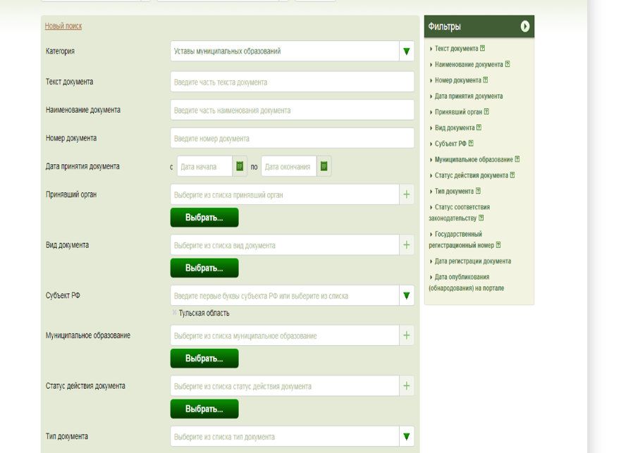

Slide 16

Осуществление территориальными органами юстиции ключевых направлений деятельности в пределах установленных Конституцией Российской Федерации, федеральным законодательством - это многогранная интересная работа, которая служит интересам нашего общества, обеспечивает соблюдение прав и свобод человека и гражданина, равенство всех перед законом и безусловное выполнение всеми субъектами правоотношений законов, призвана способствовать формированию и упрочнению в России основ правового государства.

Slide 17

Спасибо за внимание!

